Slide 1
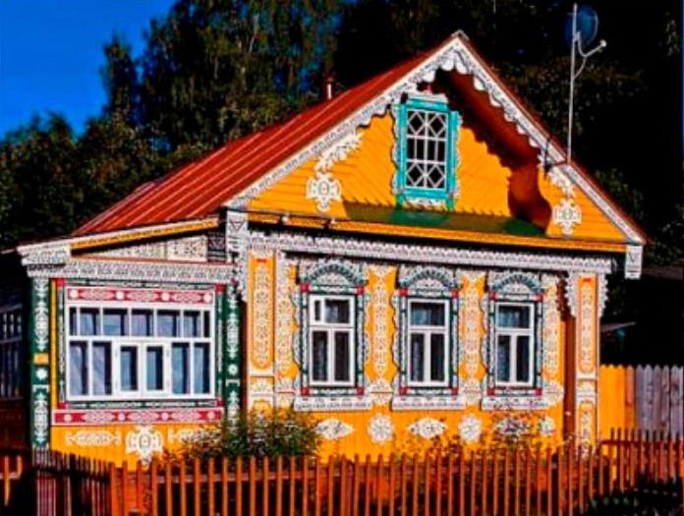
Декор русской избы
ИЗО 5 класс
Бордачева Ю.Г. МОУ «СОШ № 48»
г. Магнитогорск

Slide 4
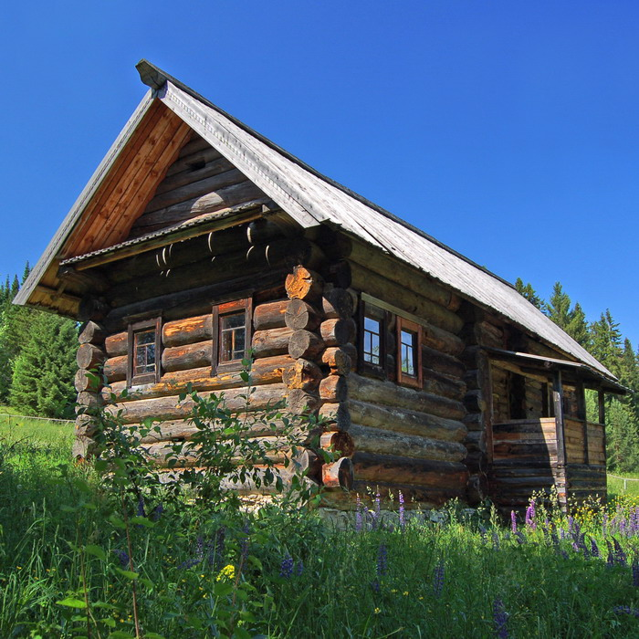
«Мой дом – моя крепость» «Дом – начало начал» «Дом – храм семьи» «Жилище – наша маленькая планета»

Slide 5
Изба- очень древний вид жилища (от древнеславянского слова «истьба» , «истопка», то есть жилище, которое отапливалось изнутри и служило надежным укрытием от холода. Строились (рубились) из бревен хвойных пород деревьев. Поэтому их еще называют сруб.

Slide 6
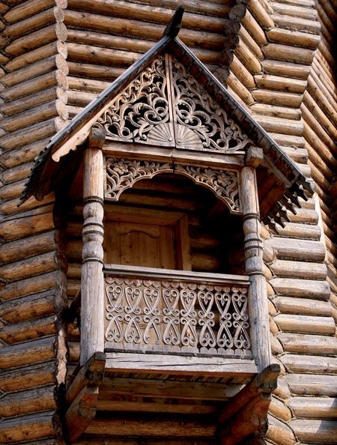
Видимая сказочность украшений избы не случайна. Помимо эстетических функций они защищали избу от негативных воздействий.

Slide 8
При постройке избы копали яму, в которую на 20–25 сантиметров углубляли сруб. Песком – для тепла и сухости – засыпали завалинки. Для предохранения сруба от загнивания его иногда ставили на валуны или пеньки с обрубленными корнями или на обрезки толстых бревен, откуда и появилось выражение «избушка на курьих ножках». Такой оригинальный вид фундамента применялся в русском деревянном строительстве очень долго. Сначала делали четырехугольный венец (периметр строения) – четырехугольник из горизонтально уложенных и притесанных друг к другу бревен

Slide 13
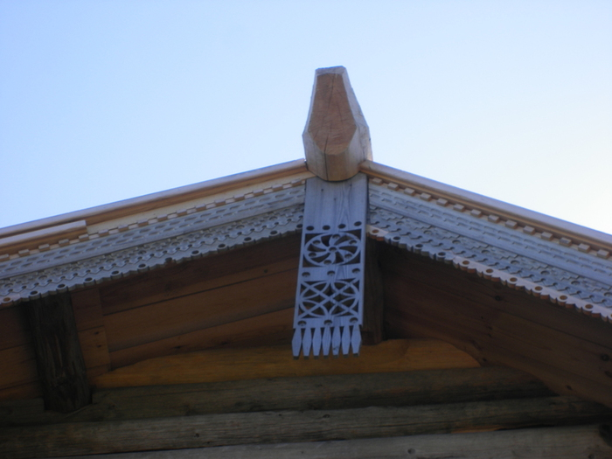
Вниз от коня направо и налево спускаются красивые резные доски. Они называются причелины, от слова \"чело\" – лоб. Стык причелин, чтоб в щель не попадала влага, вверху закрыт небольшим, свешивающимся вниз, полотенцем.

Slide 14
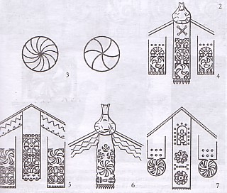
Причелины, полотенце, лобовая доска обязательно украшались резьбой. Резьба на них изображает знаки солнца, земли, воды.

Slide 15
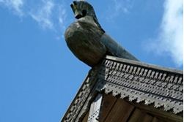
Изба завершалась вырезным коньком, вокруг окон и дверей - отверстий - узоры. Разнообразию оформления изб нет конца: от похожих на неприступную крепость до предельно изукрашенных, ярких и светлых в старые времена все эти кружочки, ломанные линии, точки символизировали молитву, охраняли отверстия, края, от проникновения злых сил, были \"оберегами\".

Slide 19
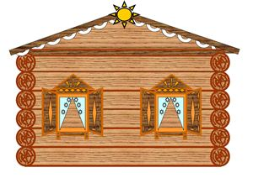
Задание:
Эскиз крестьянской избы

